Slide 1


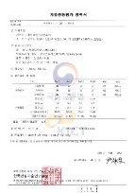
교통관제시스템
시스템 개요
본 시스템은 교차로의 차량의 흐름을 파악하여 차량의 소통을 원활하게 하기 위하여 차량을 검지하고 교통상황을 센터에 보내주는 시스템이다
영상 딥러닝 기반 객체 감응을 이용하여 차량의 소통량, 앞막힘, 꼬리 물기 등을 감지하고 신호제어기에 연동이 가능하여 차량의 흐름을 제어 할 수 있는 시스템이다
시스템 특장점
신호처리 알고리즘을 적용 신호체계 제어 기능 / 노선별 우선신호 가능
기존 구조물 활용으로 설치가 용이
긴급차량 등 우선 신호등 연동 가능
교차로 방향별 교통량 산출 가능
차량검지 상태를 Real Time으로 Monitoring
원시교통정보 가공 TCP/IP 및 Serial 등의 다양한 통신방식으로 정보 전송
Stand-alone 방식 또는 Rack 장착방식 등 다양한 형태로 응용 가능
제어부 사양
구분 | 항목 | 사양 | 비고
사양 | CPU | i7 Processor
 | Memory | 32GB(옵션)
 | HDD | SSD 512GB(옵션)
 | OS | Windows10
 | Port | Ethernet Giga 2Port USB 4 Port serial 2Port~6Port(옵션)
 | 모니터링 | LED : 단색 2색 버튼 : Push 버튼
동작환경 | 온도 | -30~75C
 | 습도 | 0~95%
 | DC Power | VDC 5V, 24V, 제어전부용12V

Slide 2

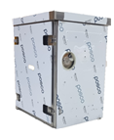
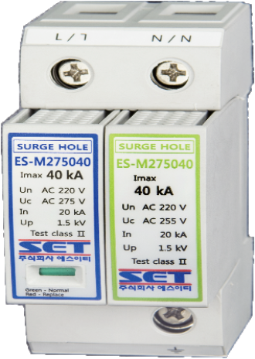
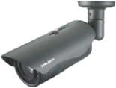
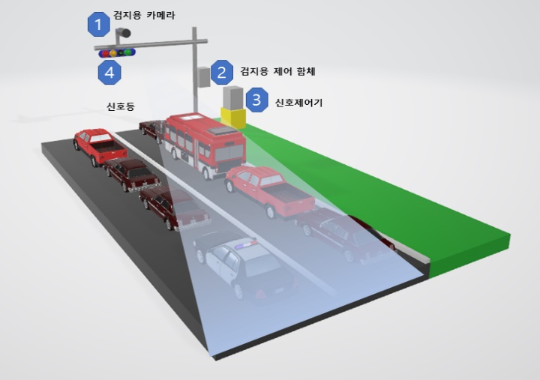
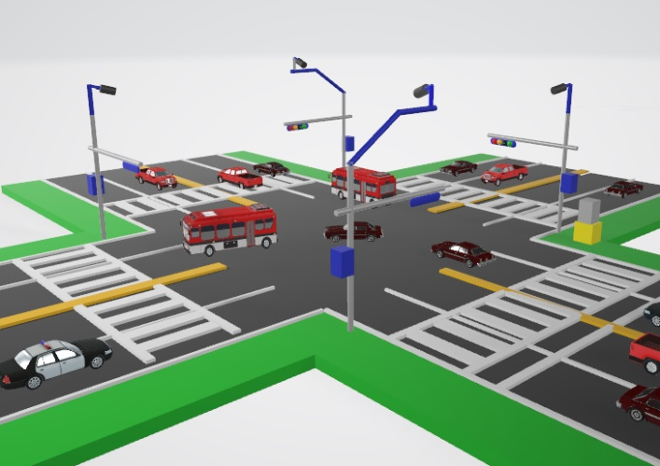
UFMSystems has been creating and
Leading the ITS technology
기타장비 사양
구분 | 항목 | 사양 | 비고
함체부 | RTU | 4CH 전원 모니터링 및 Reset 함체 정보 상태 체크(온도, Door, Fan, Heater) 원격 전원 리셋 Serial Port(RS232/RS422)
 | 함체 | 함체 내 장비 보호 및 방진, 방수구현 전천후형 이중구조 팬/히터를 사용한 자동 조정 스테인레스 스틸
 | 서지보호기 | 전원용 : 40KA AC 220V
촬영부 | 카메라 | 1/2.8“ CMOS Optical 20x, IP 10x Max 30fps @1920x1080 Ethernet 10/100base-T
설치 구성도

